Slide 1
非线性频谱故障诊断技术
王东 汪霖
北京交通大学 计算机学院
Email: wangdong@bjtu.edu.cn

Slide 2
主要内容
1. 非线性频谱故障诊断方法
非线性频谱故障诊断的应用
声发射信号谱估计故障诊断的应用
热机冗余控制FPGA板设计方案

Slide 3
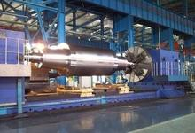
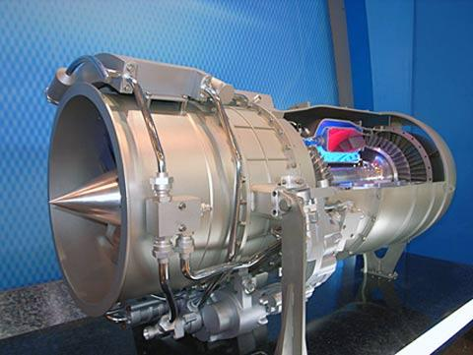
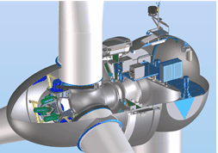
1. 非线性频谱故障诊断方法
大型机电装备故障诊断
大型机电装备：多变量、非线性、高速高精度、智能化
故障诊断难点：多变量非线性系统结构特性复杂，变量之间存在耦合关系，难以实现准确的故障诊断
大型数控装备
飞机发动机
风电系统

Slide 4
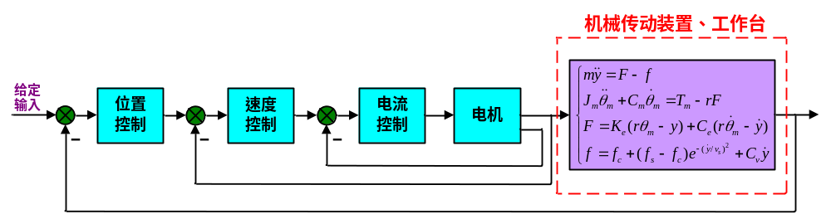
1. 非线性频谱故障诊断方法
现有非线性动态系统故障诊断方法
解析模型故障诊断方法：难以建立精确的非线性模型
信号分析故障诊断方法：利用的信号特征没有反映系统的完整动态特性
人工智能故障诊断方法：诊断准确性依赖于训练数据和知识完整性
高速数控装备进给传动系统
Notes:
图中传动系统的机械部分在高速、强力运行状态下，摩擦力是影响非线性特性的一个主要因素，传统的线性系统故障诊断方法难以保证诊断的准确性。

Slide 5
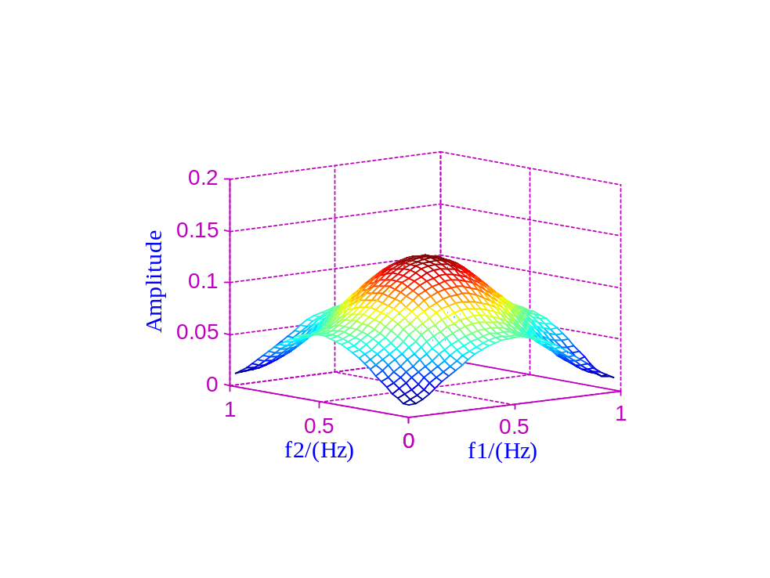
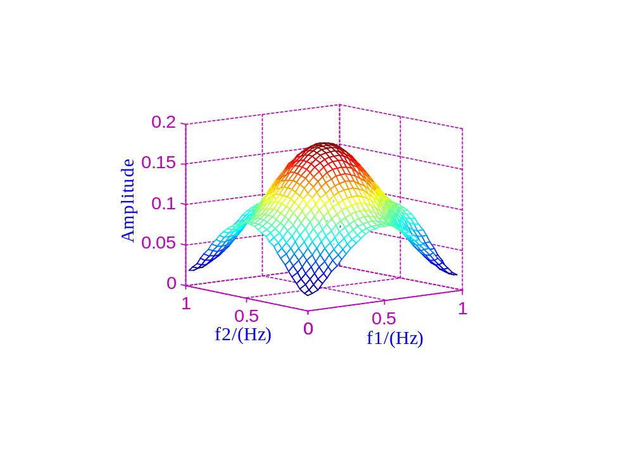
1. 非线性频谱故障诊断方法
非线性频谱故障诊断的基本思想
广义频率响应函数（Generalized frequency response functions ，GFRF）：不同状态下的GFRF存在显著差异，利用其获取非线性频谱数据能够准确进行故障诊断
基本思想：利用在线获取对象的GFRF，通过比较和分析各阶非线性频谱变化情况，对非线性系统做故障诊断
(a) 正常
(b) 定子温度升高
某电机二阶非线性频谱图

Slide 6
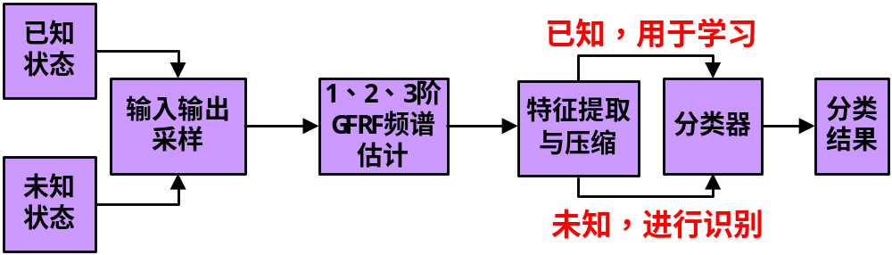
1. 非线性频谱故障诊断方法
非线性频谱故障诊断的主要步骤
非线性谱估计
特征提取与压缩
故障分类器设计
非线性频谱分析故障诊断流程示意图

Slide 7
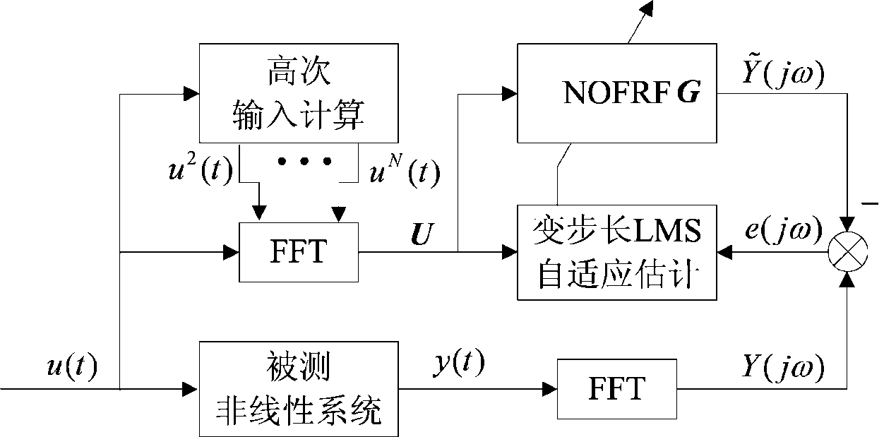
1. 非线性频谱故障诊断方法
非线性谱估计
单变量系统NOFRF的自适应估计
单变量系统NOFRF自适应估计示意图

Slide 8
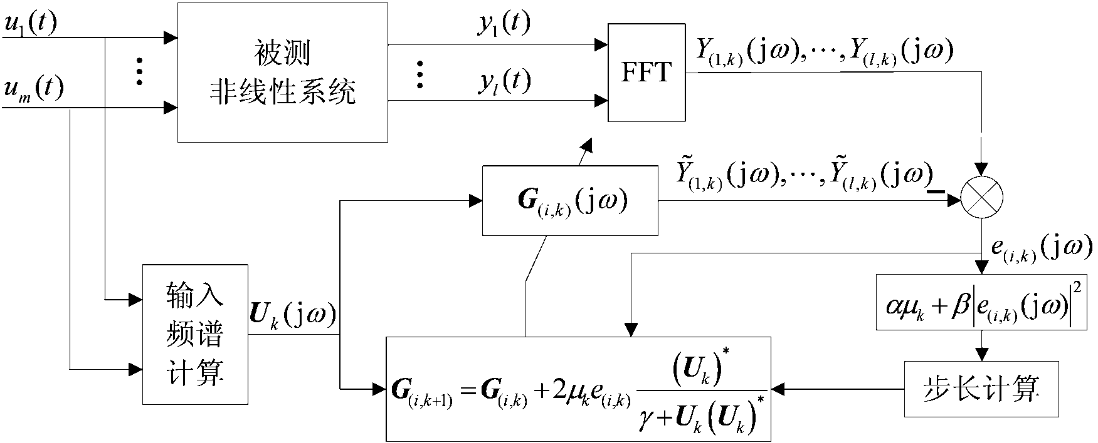
1. 非线性频谱故障诊断方法
非线性谱估计
多变量系统NOFRF的自适应估计
多变量系统NOFRF自适应估计示意图
Notes:
步长随输出偏差实时改变。初始阶段，算法收敛速度较快；收敛阶段，估计误差较小，步长也较小，NOFRF的估计误差较小

Slide 9
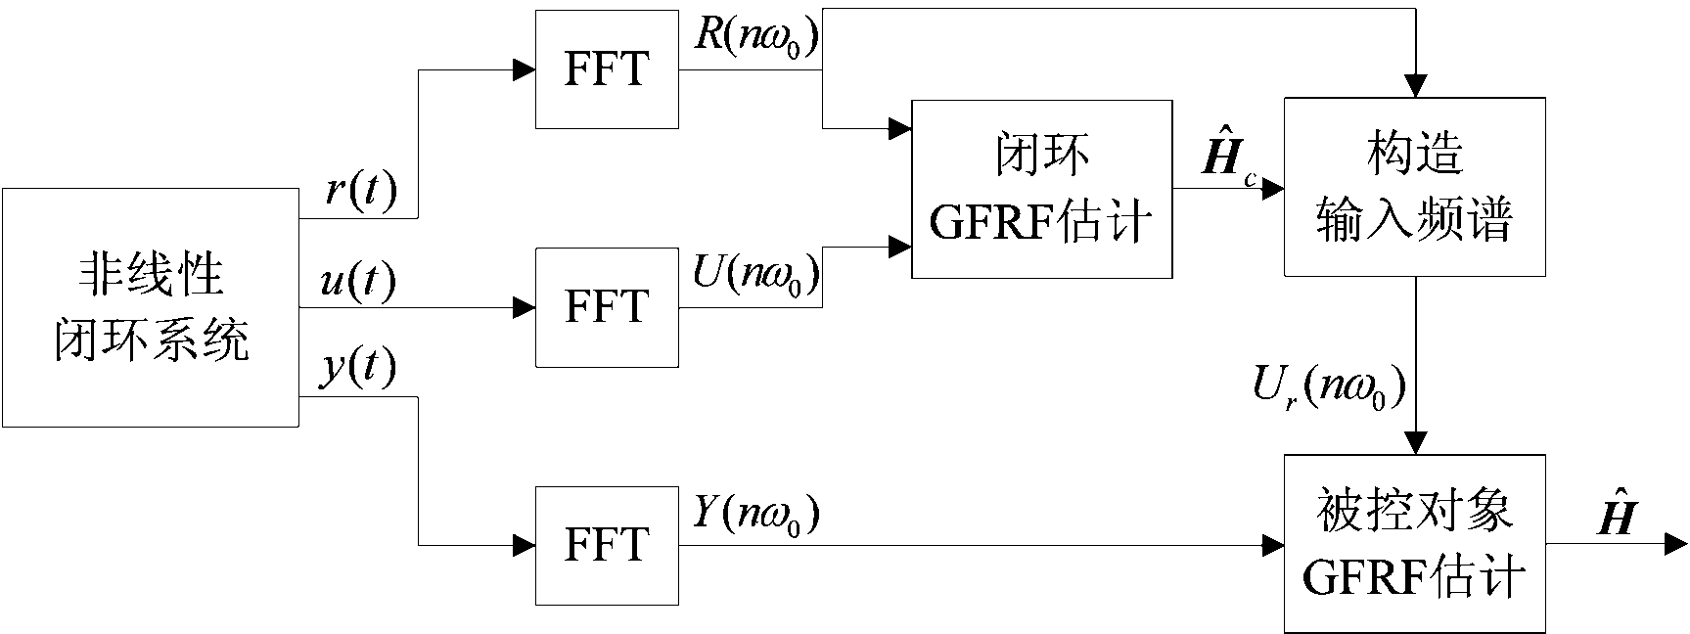
1. 非线性频谱故障诊断方法
非线性谱估计
基于GFRF简化模型的非线性频谱估计
非线性频谱闭环估计结构图

Slide 10
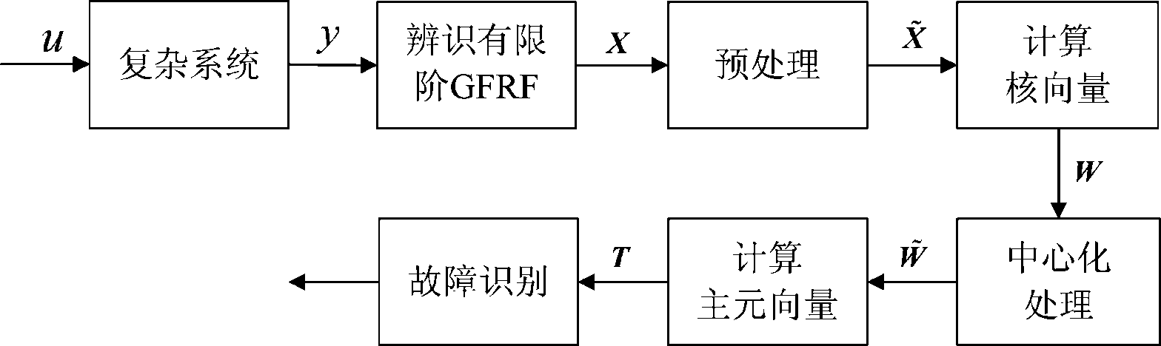
1. 非线性频谱故障诊断方法
非线性频谱特征提取与压缩
基于核主元分析的非线性频谱特征提取
复杂系统在线谱特征提取与故障诊断

Slide 11
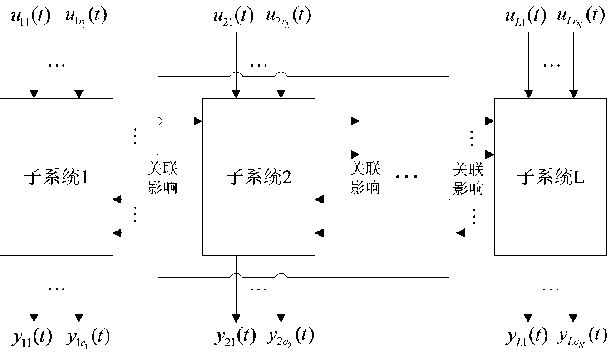
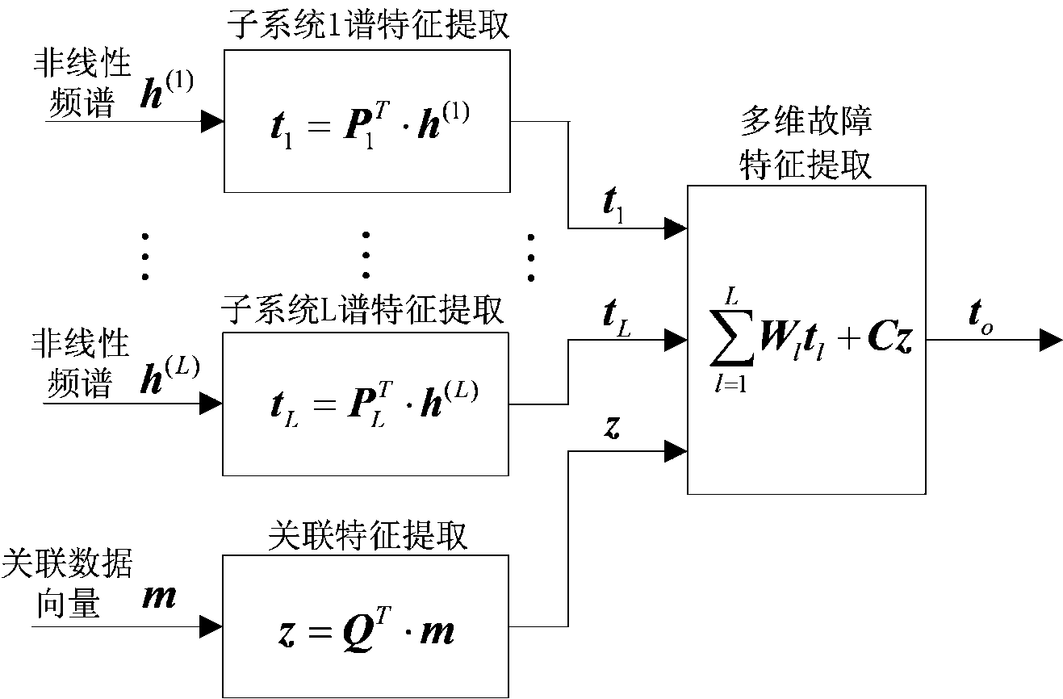
1. 非线性频谱故障诊断方法
非线性频谱特征提取与压缩
基于多块主元分析的非线性频谱特征提取
复杂非线性系统结构图
非线性频谱特征提取结构图

Slide 12
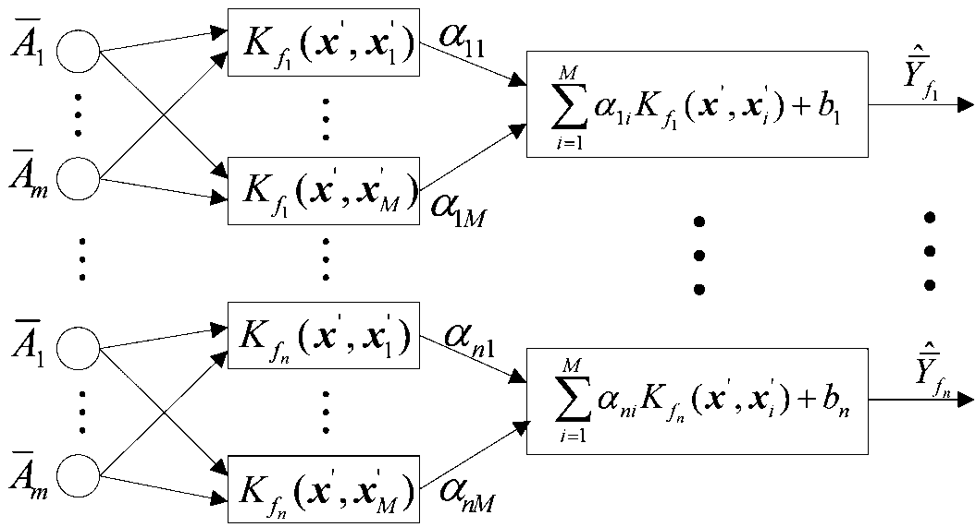
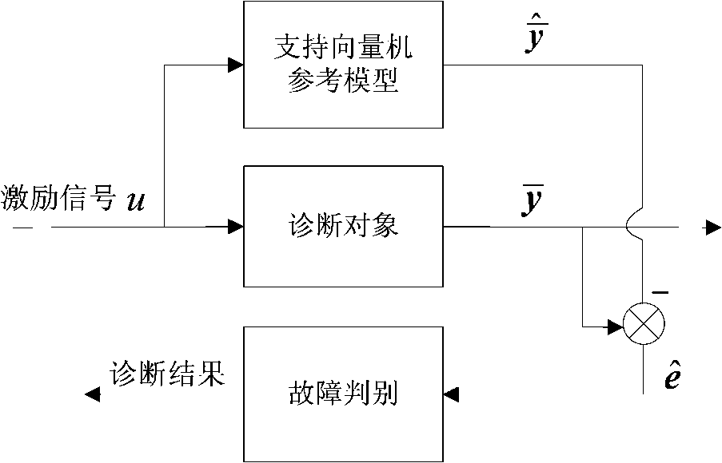
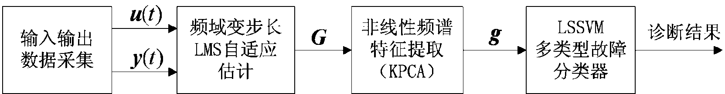
1. 非线性频谱故障诊断方法
复杂系统多故障检测与识别方法
基于非线性频域特性与SVM回归的故障诊断方法
非线性系统LSSVM参考模型结构图
故障诊断结构图
基于LSSVM简化模型的多类型故障分类器设计
故障诊断结构图

Slide 13
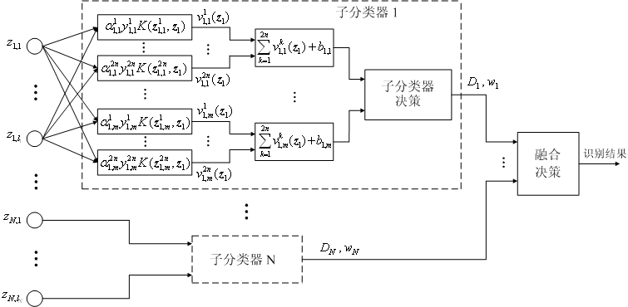
1. 非线性频谱故障诊断方法
复杂系统多故障检测与识别方法
基于多谱特征与SVM融合的多故障分类器设计
基于多谱特征与SVM融合的故障分类器

Slide 14
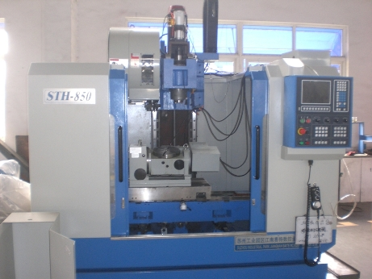
2. 非线性频谱故障诊断的应用
数控装备传动系统非线性频谱模型与故障分析
主轴
信号回路
数控系统
工作台
某五轴数控加工中心

Slide 15
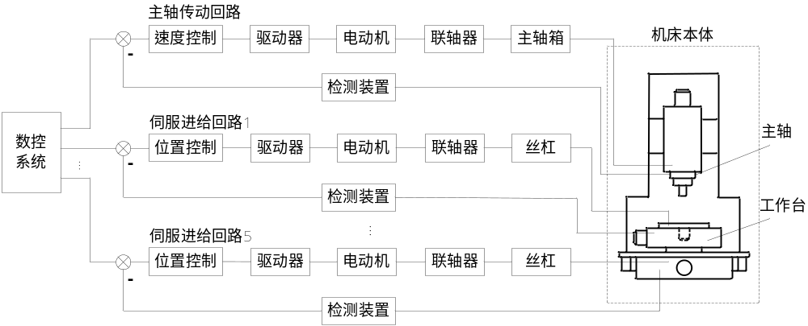
2. 非线性频谱故障诊断的应用
某五轴数控加工中心结构图
数控装备发生的故障多数与其各路伺服进给回路及主轴传动回路相关，而传动系统性能的优劣，会直接影响到数控装备的加工精度。

Slide 16
2. 非线性频谱故障诊断的应用
数控装备伺服电机系统：电流反馈型脉宽调制逆变驱动电路
故障类型：电机过载；润滑不良
采集信号
  输入信号u(t)：电机电流
  输出信号y(t)：转速信号

Slide 17
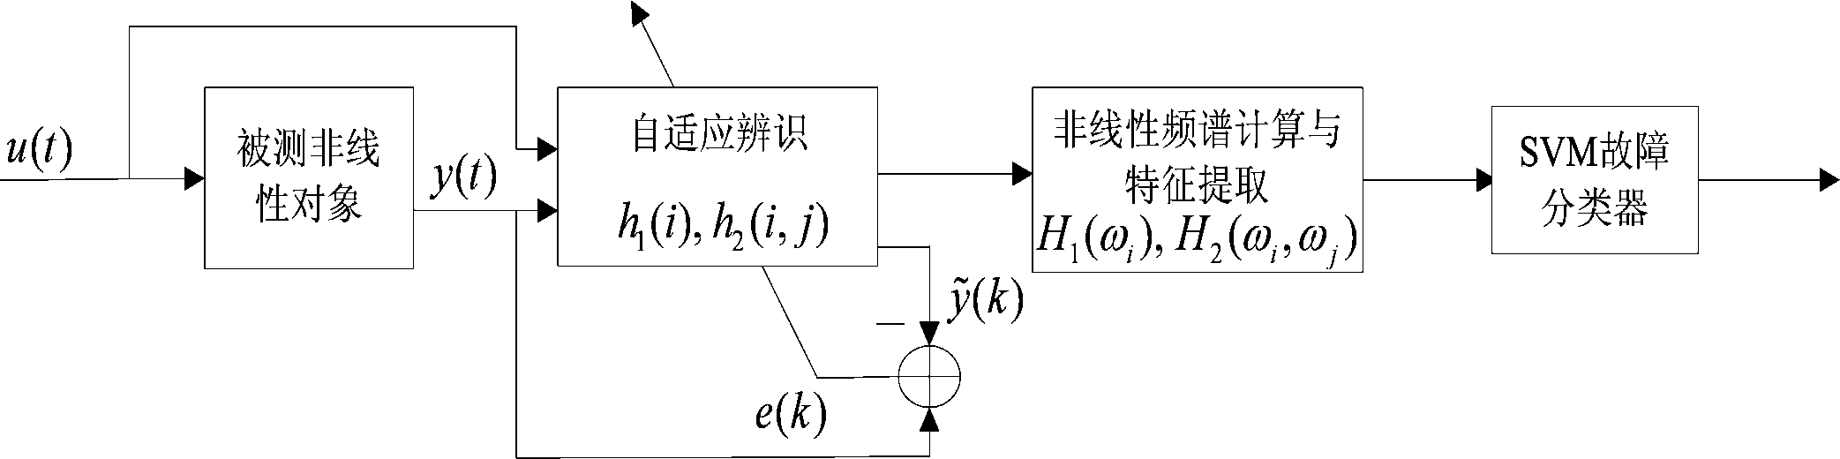
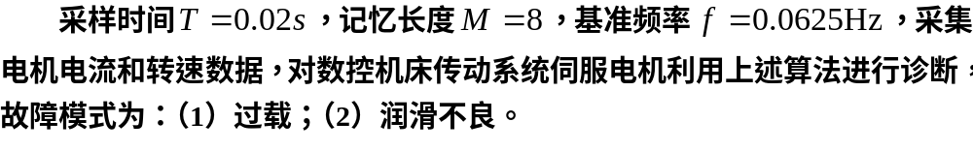
2. 非线性频谱故障诊断的应用
基于GFRF的数控装备传动系统伺服电机故障诊断
基于非线性频谱的故障诊断示意图

Slide 18
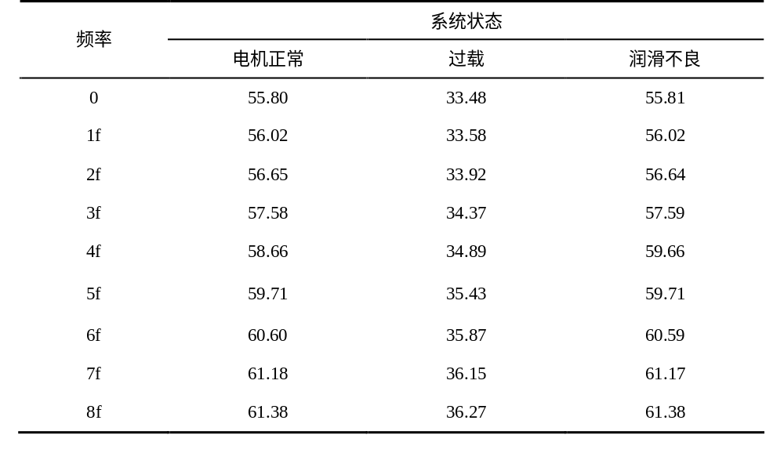
2. 非线性频谱故障诊断的应用
实验结果
1阶非线性频谱特征数据表

Slide 19
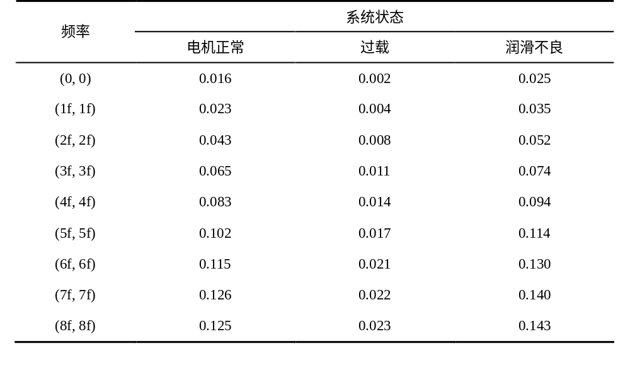
2. 非线性频谱故障诊断的应用
2阶非线性频谱特征数据表
  自适应算法的特征提取计算时间：约为12ms
  故障诊断的平均故障识别率：97.78%

Slide 20
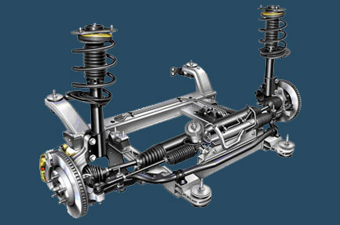
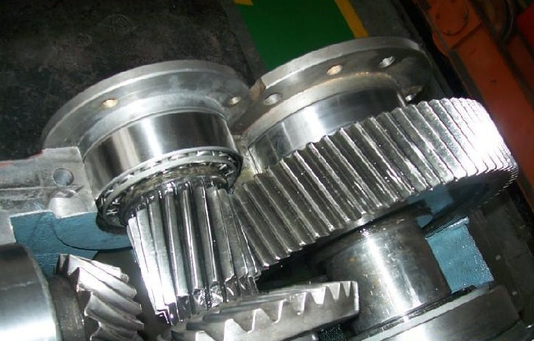
2. 非线性频谱故障诊断的应用
基于NOFRF的机械振动系统故障诊断
汽车减震系统
齿轮传动系统
  汽车减震系统、齿轮传动系统以及机电设备中的轴、梁等机械部件都可以多自由度振动模型表示
  正常状态下，多自由度振动系统的非线性特性较弱，但当系统某部分发生故障时，该部分的非线性特性会显著增强

Slide 21
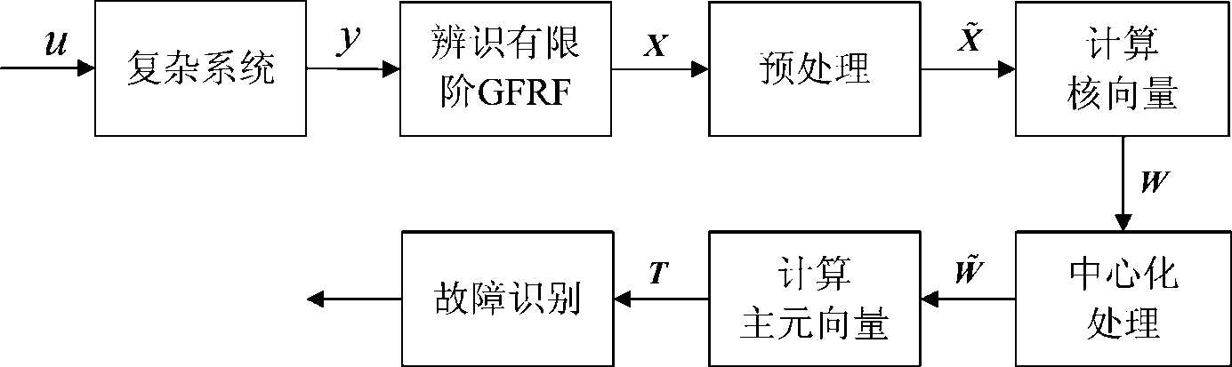
2. 非线性频谱故障诊断的应用
非线性谱估计：多变量NOFRF的LMS自适应估计
特征提取与压缩：基于核主元分析非线性频谱特征提取
故障分类器设计：基于SVM融合的机械振动系统故障识别（对不同阶频谱特征分别构造SVM多类分类器，然后对各个分类器的结果进行融合，得到诊断结果）

Slide 22
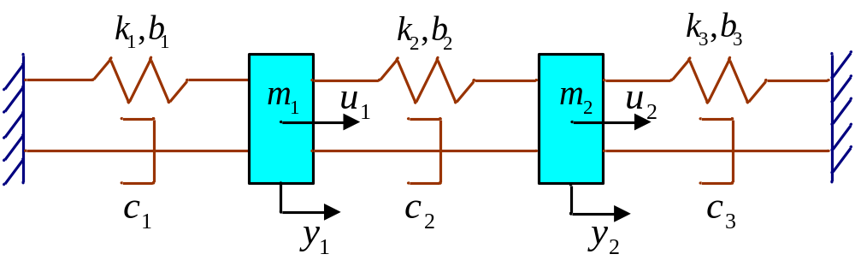
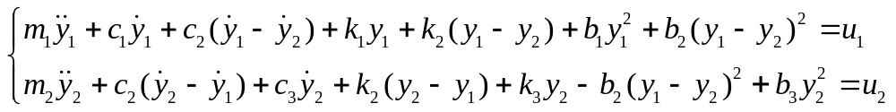
2. 非线性频谱故障诊断的应用
实验结果
2自由度机械振动系统
  输入信号u₁(t)和u₂(t)：作用于各模块的力
  输出信号y₁(t)和y₂(t) ：各个模块的位移
  系统正常状态下，各弹簧的非线性刚度系数b_{i}较小，系统非线性特性较弱；发生故障时，b_{i}明显增大

Slide 23
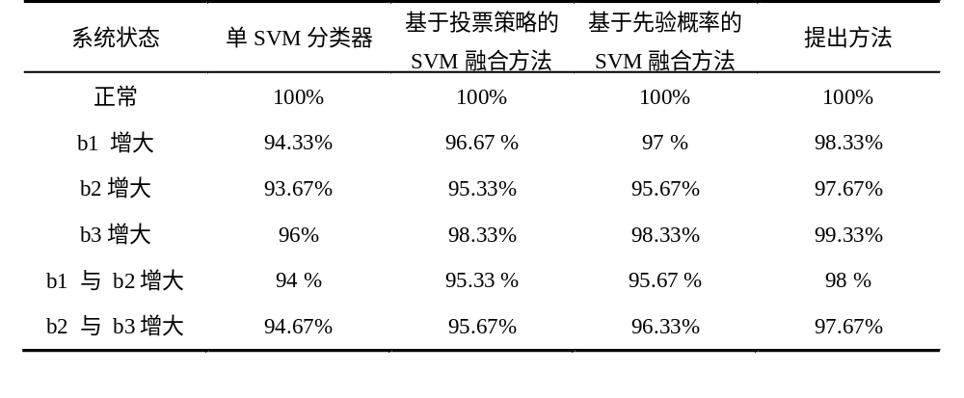
2. 非线性频谱故障诊断的应用
  对每种状态各获取400组数据，100组作为训练样本，300组作为检验样本
表 故障识别率

Slide 24
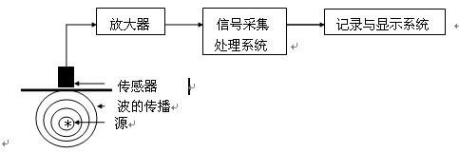
3. 声发射谱估计故障诊断应用
声发射信号：材料中因裂缝扩展、塑性变形或相变等引起应变能快速释放而产生的应力波现象称为声发射。
应用领域：机械设备、基础设施、储运设备探伤。
优势和特点：动态实时、被动检测、检测与定位、灵敏度高、使用范围宽、硬件成本低。

Slide 25
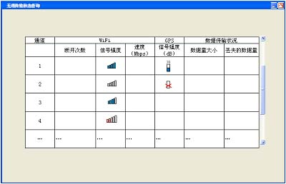
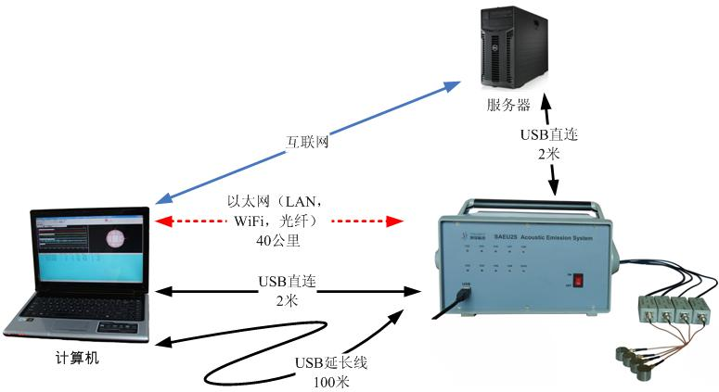
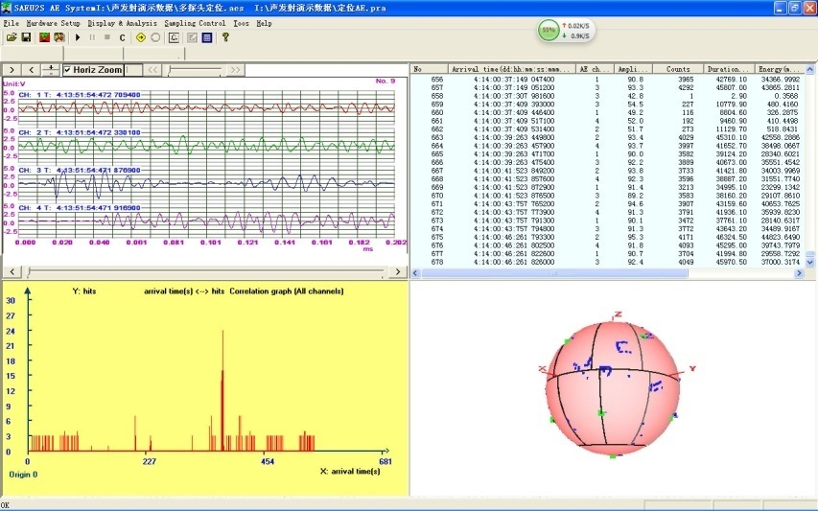
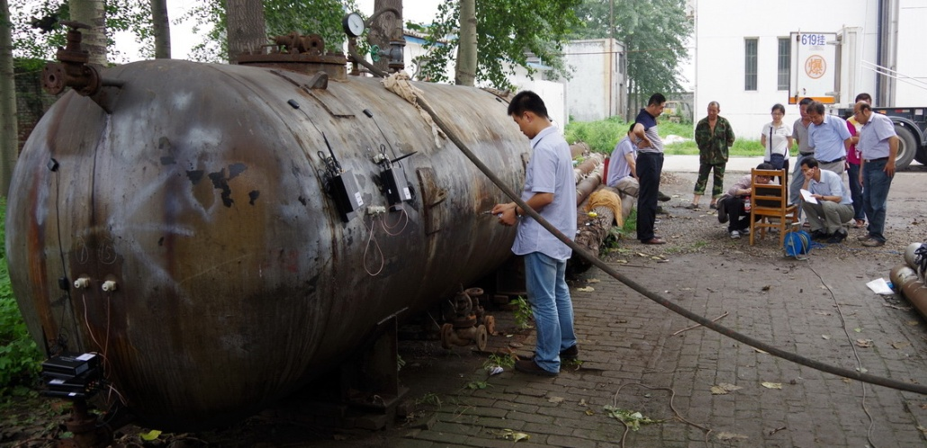
3. 声发射谱估计故障诊断应用
自研系统：

Slide 26
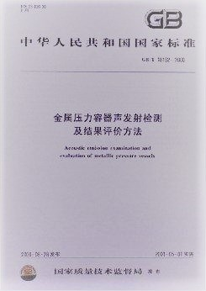
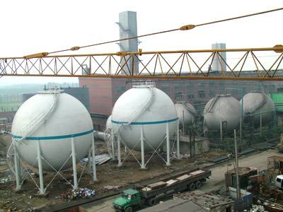
3. 声发射谱估计故障诊断应用
应用案例：山东鲁西化肥厂球罐定位检测
需求：对4台650立方的球罐中的第3台进行检测，根据GB/T18182—2000《金属压力容器声发射检测及结果评价方法》评估球罐缺陷状态。

Slide 27
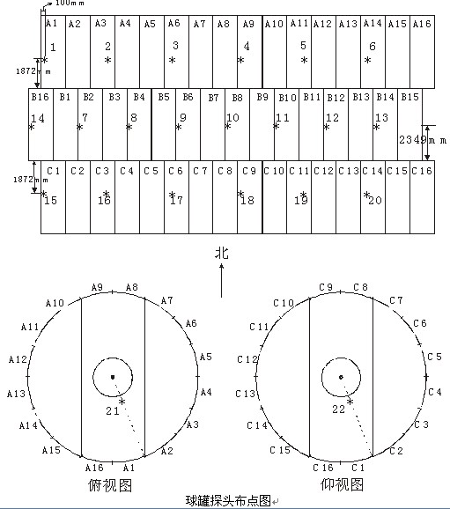
3. 声发射谱估计故障诊断应用
设备参数：
采用通道：30通道
每秒采集、分析、处理、传输与存储HITs至硬盘的能力(个/秒)：7万/秒
每秒采集、分析、处理、传输与存储波形至硬盘的能力(字节MB/秒)：10万MB/秒
主机噪声水平（dB,0dB=1uv 传感器输出）：小于18dB
实施方案：
每个 650 m³球罐，共设置22个探头（球罐中间3层共20个探头，另上下底各1个探头，排列成三角网络形式进行整体监测）
采用参数：门槛（36dB）、参数间隔（2000μs）、锁闭时间（2000μs）、采样频率（2500KHz）、声速（3.2Km/s）

Slide 28
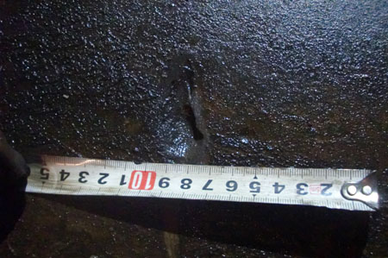
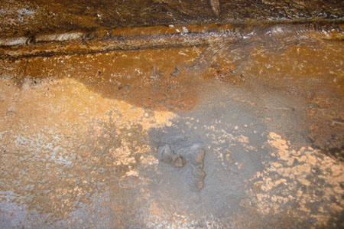
3. 声发射谱估计故障诊断应用
实验结果：
压力从0.8MPa开始对被检球罐进行数据采集，共进行三个加压循环。
根据GB/T18182—2000《金属压力容器声发射检测及结果评价方法》，整个监测过程中得到7个有效的声发射定位源信号。

Slide 29
项目需求分析
发动机实时模型优化：
基于Simulink的动态模型建模和仿真平台搭建
牛顿迭代和Broyden算法的迭代过程优化和加速
发动机故障诊断原型验证平台：
发动机检测、控制、诊断硬件平台搭建
基于自适应门限算法的故障诊断实现
基于ARMA（自回归移动平均）算法的故障诊断实现
冗余控制FPGA板设计和生产

Slide 30
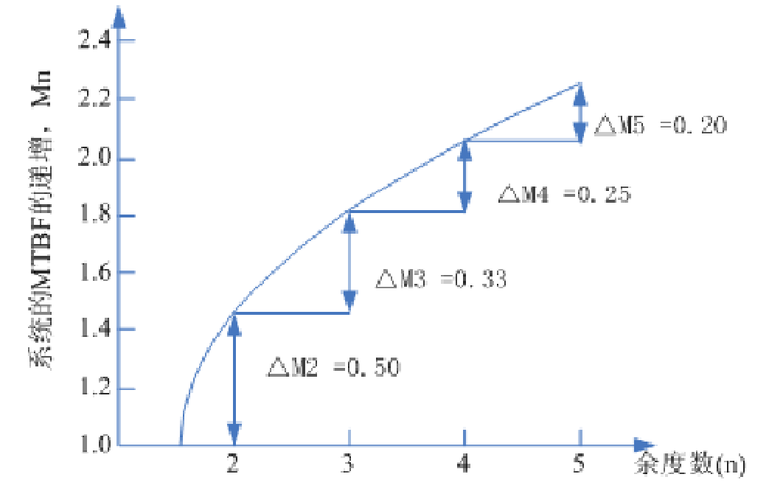
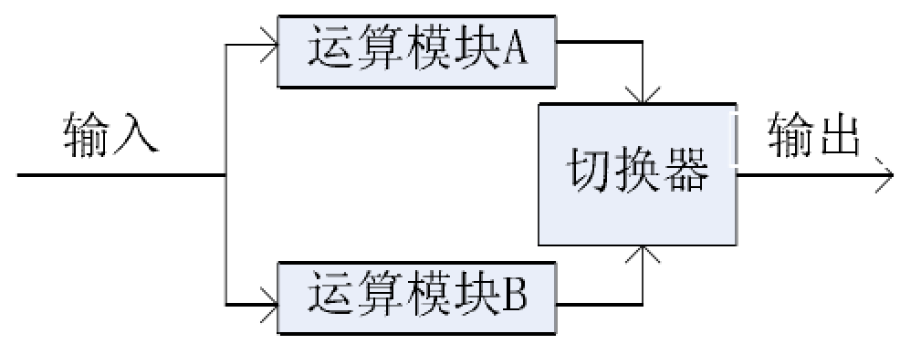
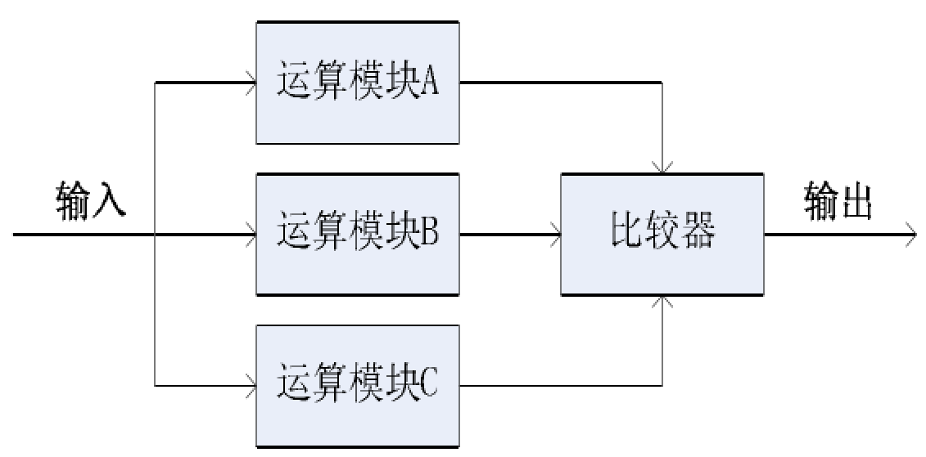
项目需求分析
基于FPGA的热冗余切换电路板设计：
热备冗余方法分析：
  双击热备结构（余度为2）
  三取二结构（余度为3）
系统MTBF曲线与余度数关系
系统可靠性随余度增长而提高；
但随着余度增大，可靠性增长曲线斜率下降，可靠性和平均无故障间隔时间的增长下降；系统复杂度却乘指数增长；
因此通常，最佳余度为3至5.

Slide 31
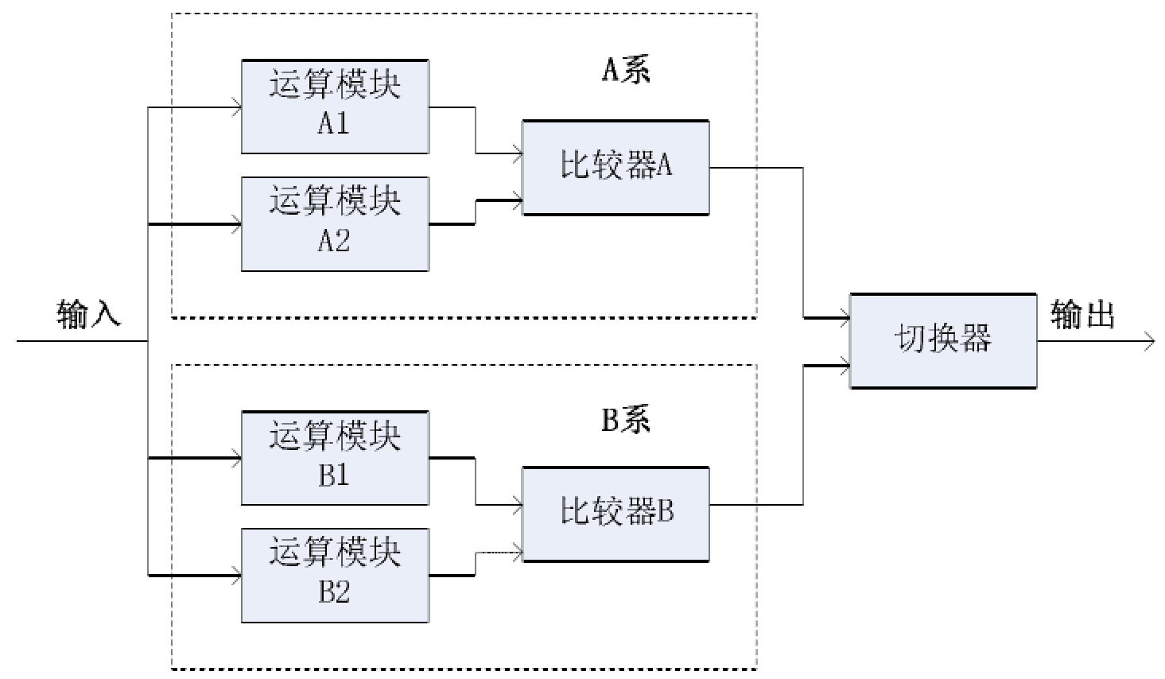
项目需求分析
基于FPGA的热冗余切换电路板设计：
热备冗余方法分析：
  二乘二取二（余度为4）

Slide 32
项目需求分析
基于FPGA的热冗余切换电路板设计：
FPGA板系统框图：
开关量A组
4路D/A
分组三取二判决电路
切换单元
切换单元
开关量B组
切换单元
开关量C组
切换单元
输出信号
153B总线A组
总线
译码
三取二判决电路
自检测电路
153B总线B组
状态信号
总线
译码
配置寄存器
153B总线C组
总线
译码
同步时钟源
FPGA芯片

Slide 33
项目需求分析
控制板研制周期：
第一阶段（5月3日—6月10日）完成FPGA控制板器件选型、详细功能和接口定义、原理图绘制；
第二阶段（6月10日—8月10日）完成FPGA控制板器板PCB绘制、生产、焊接；完成FPGA控制板完整性自测试和电气特性测试；同期还需完成冗余检测、切换、自测试的Verilog代码编写和仿真；
第三阶段（8月10日—11月10日）完成FPGA控制板单板调试、整机联调；
第四阶段（11月10日—11月30日）配合甲方进行方案现场演示；

Slide 34
谢谢！

